Slide 1
天象
從預測未來到科學突破

Slide 2
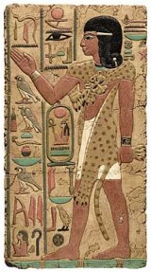
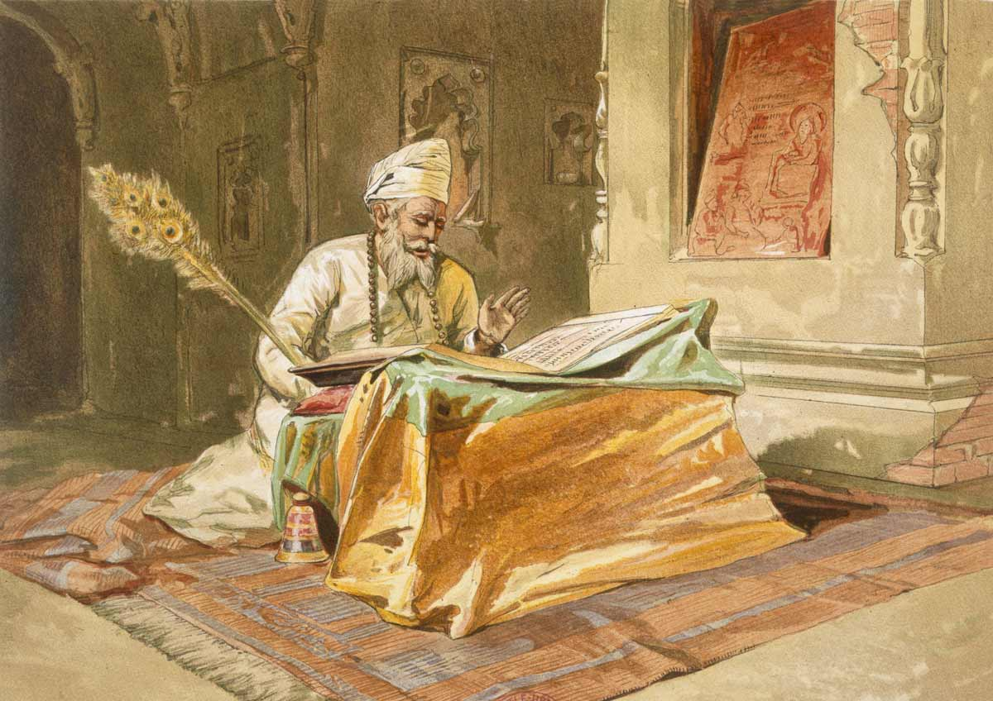
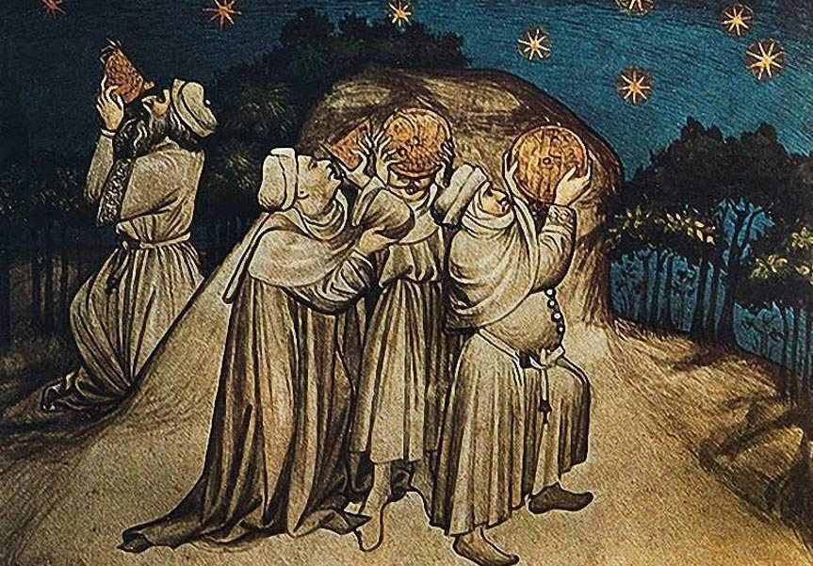
祭司
Notes:
在世界四大古文明中，其中埃及古文明、印度古文明、西亞古文明，都有「祭司」這個職務或階級的人。
負責和神靈進行溝通，維護教義，執行祭祀活動。
除此之外，他們也透過研究觀察天象，解讀「神的旨意」
天狼星）每年都會在相同的時間出現在天空，並在每一年的另一個時間點不見，等到它再次出現時，尼羅河就會開始氾濫。

Slide 3
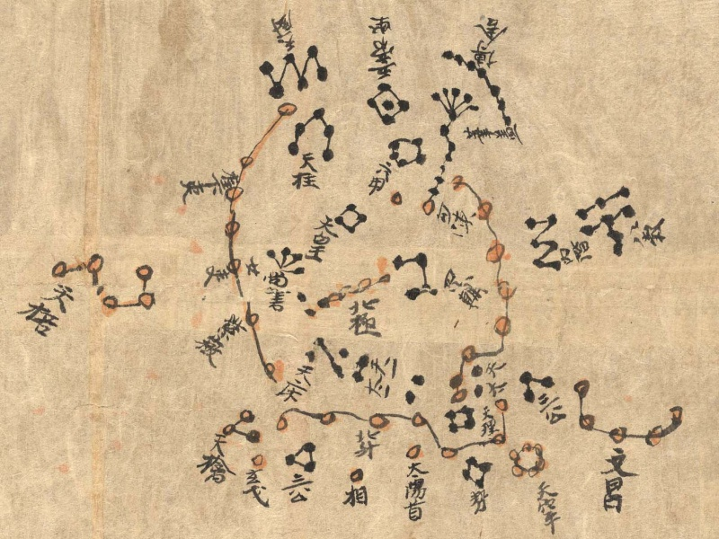
Notes:
中國古文明雖然沒有祭司，但中國皇帝會指派官員觀望、研究天文星象，從中預測、解讀國家未來的運勢，故天文知識常被視為「國家機密」
絲路上的莫高窟，曾經藏著距今一千三百年前以漢文繪製的星象圖。是現存最早的天象圖。

Slide 4
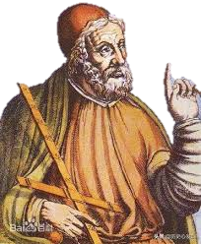
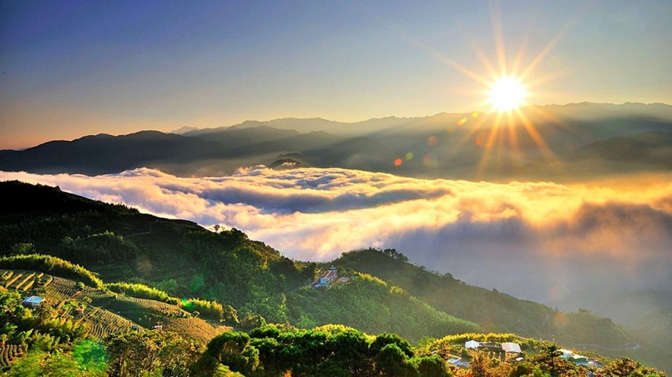
地球是宇宙的中心，太陽是繞著地球轉的。（地心說）
太陽每天從東邊升起，西邊落下
托勒密（西元140年）
Notes:
儘管天文的知識在古代深受宗教信仰影響，常被視為觸犯神的旨意而遭到禁止，但仍無法完全阻擋人類對於探究宇宙世界的好奇心。

Slide 5
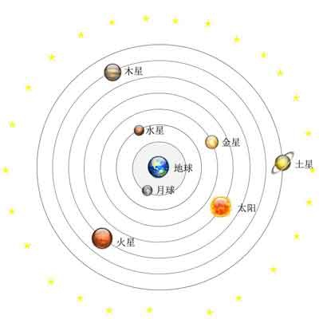
托勒密（西元140年）
地球是宇宙的中心，太陽是繞著地球轉的。（地心說）

Slide 6
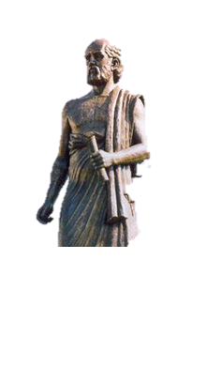
太陽是宇宙的中心，地球是繞著太陽轉的。（日心說）
太陽每天從東邊升起，西邊落下
阿里斯塔克斯
（西元前230年）

Slide 7
Q1. 「地心說」和「日心說」，誰才是正確的？
地心說
日心說
阿里斯塔克斯
（西元前230年）
托勒密（西元140年）

Slide 8
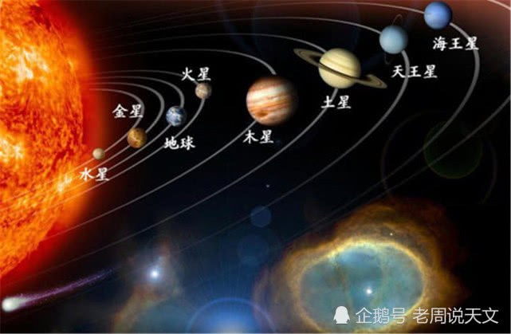
Q1. 「地心說」和「日心說」，誰才是正確的？

Slide 9
Q2. 既然太陽為中心、地球繞著太陽轉的說法才是正確的，但為什麼一千多年來，人們都相信托勒密的說法呢？
Notes:
當時的科學技術不發達，很難驗證哪一個是對的
地心說當時有龐大的組織勢力存在

Slide 10
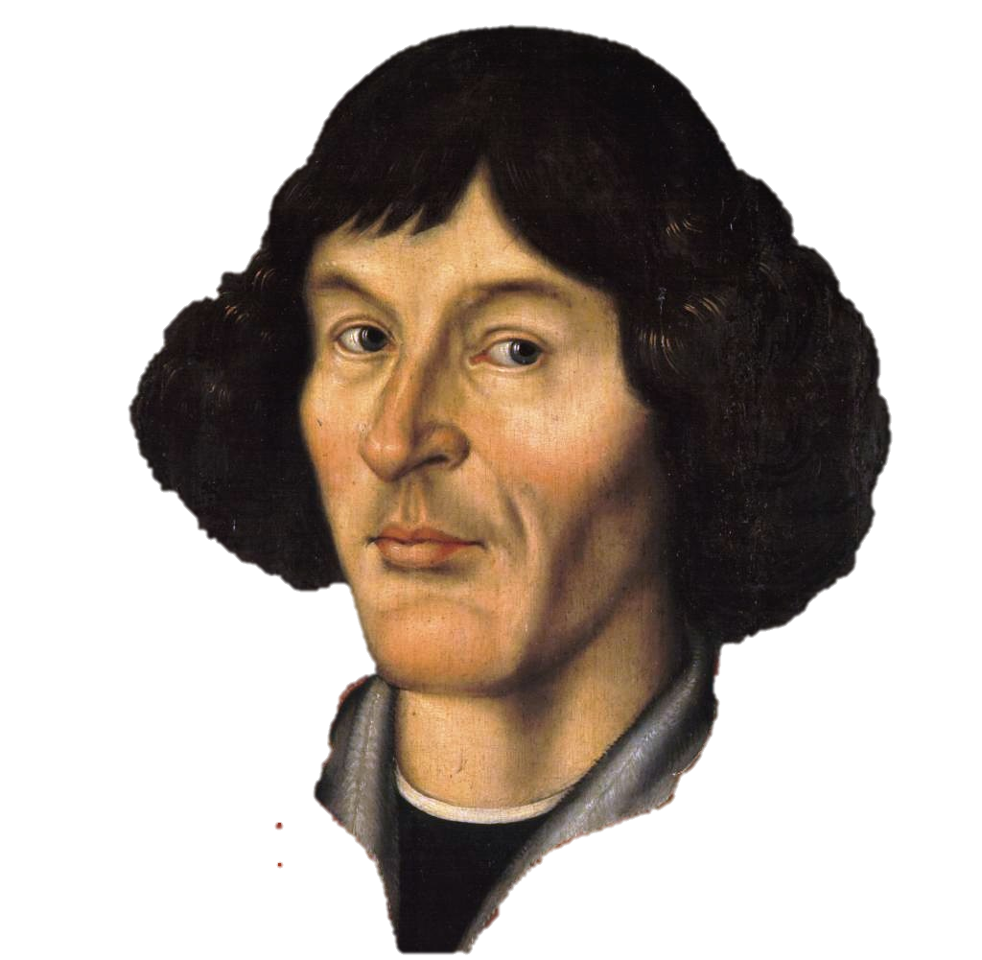
到西元1540年的哥白尼，利用自己搭建的小小天文觀測台，才發現「地心說」的說法有誤。
哥白尼
（西元1540年）
Notes:
哥白尼提出觀測證據，證明日心說的可能性較大
但當時提出日心說牴觸了大家相信已久的地心說
加上當時政教合一，若提出日心說才是正確的
等於同時發起政治革命與宗教革命
所以哥白尼被處死了

Slide 11
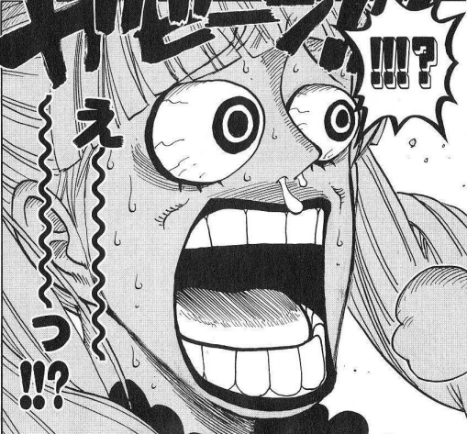
當時哥白尼心情……
哥白尼
（西元1540年）
但他的科學研究《天體運行論》為人類開啟一道新的曙光

Slide 12
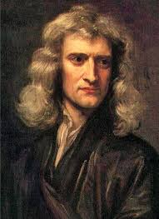
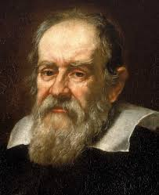
伽利略(義大利人)
牛頓(英國人)
（西元1564年）
（西元1642年）

Slide 13
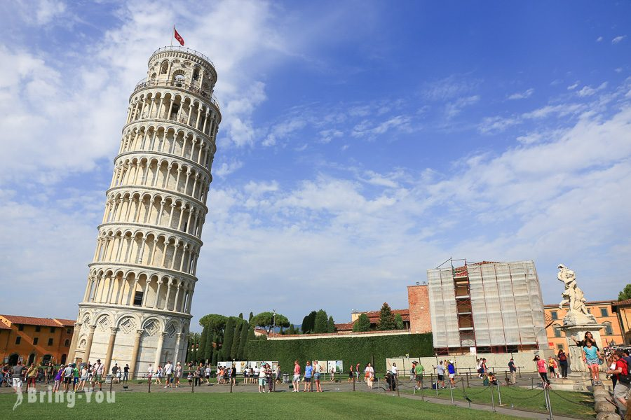
近代科學之祖-伽利略(義大利人)
義大利比薩斜塔

Slide 14
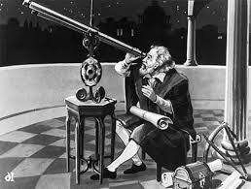
近代科學之祖-伽利略(義大利人)
自製望遠鏡
應證哥白尼的太陽為中心的說法

Slide 15
現代科學之父-牛頓(英國人)
萬有引力
三大運動定律
（慣性定律、加速度定律、作用與反作用定律）
Notes:
慣性定律：乘車時如果突然剎車，人會往前傾
加速度定律：從很高的地方丟蘋果下來，蘋果的攻擊力不只是本身的重量，還有速度
作用與反作用定律：兩個人用同樣的力氣推，可以維持平衡，但只要有一方加重力氣，另一方會被推走

Slide 16
我們的常識 不一樣的習慣
VS
Notes:
不論在文化上還是一般的習慣，每個人都有不同的地方
大家能互相尊重相處很重要，但有時候總會有些小摩擦
當我們和別人的常識不同時，可以先想好自己的理論，準備好證據，跟對方討論
找到彼此都能認同的平衡點，或是討論出真正對的是甚麼

Slide 17
我們的常識： 不一樣的習慣：
?????????
?????????

Slide 18
我們在工作跟生活當中，也聽到許多人鼻孔哼氣，說「這用腳底想也知道」，或是「那根本就是常識啊」，每次聽到這樣的評語，我總是會為對方冒一陣冷汗，一個不知道自己認知的常識，往往不是放諸四海而皆準的人，恐怕才是最欠缺常識、被人背後當作笑話談論的那一個。-------------引自大小剛好的鞋子

